Slide 1
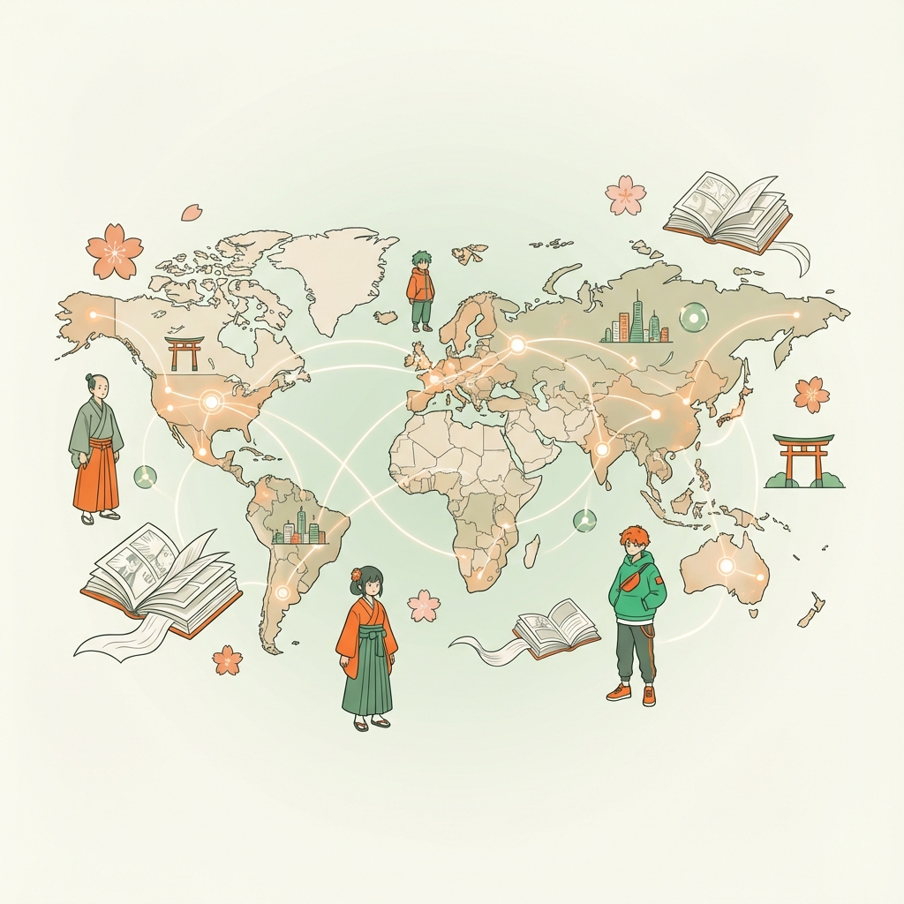
Einführung: Anime & Manga als globales Phänomen
Transkultureller Konsum aus Japan. | Akademische Forschung und Lehre.

Slide 2

Anime & Manga in der Wissenschaft
Japanstudien vs. Medienwissenschaften.
Methodologische Herausforderungen, Repräsentation.
Fokus auf Objekt vs. Form/Beziehungen.
Überwindung traditioneller Polarisierungen.

Slide 3

Die "Japaneseness" von Anime & Manga
Tief verwurzelt in japanischer Kultur.
Folklore, Geschichte, Religion, Ästhetik.
Symbolik: Kirschblüten, Nasenbluten.
Umgang mit Tod, Heldentum, Natur.

Slide 4

Evolution der Anime-Produktion
Osamu Tezuka: Pionier, westlicher Einfluss.
1980er Revolution: Massenmarkt, lange Serien.
Miyazaki: Weltweite Anerkennung.
Neue Ära: Klassiker als Rahmen.

Slide 5

Anime & Postmoderne Merkmale
Fragmentierung von Zeit und Raum.
Ästhetisierung des Alltagslebens.
Dezentralisierung des Selbst, Synkretismus.
Verwischung von Grenzen (Hoch-/Popkultur).

Slide 6
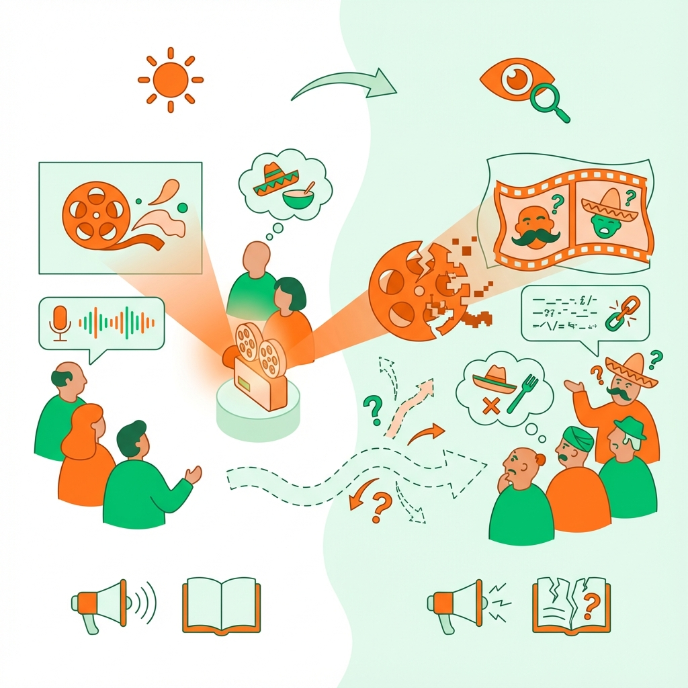
Kulturelle Aneignung & Missverständnisse
Westliche Bearbeitung: Zensur, Synchronisation.
Verlust kulturellen Kontexts, Symbolik.
Stereotypen: "Kinderkram" oder "pervers".
Widerstand und schrittweise Akzeptanz.

Slide 7

Anime & Manga als Bildungswerkzeug
Inspiration für kreatives Schreiben, Kunst.
Verbesserung von Urteilsvermögen, Stil.
Motivation für Animation/Medienkurse.
Edutainment: Wissenschaft, Sprache, Kultur.

Slide 8

Fazit: Brücken bauen, Zukunft gestalten
Globale Kunstform, überwindet Grenzen.
Interkultureller Dialog, gegenseitiges Verständnis.
Potenzial für Bildung und Forschung.
Japan als kreatives Zentrum.

